Slide 1
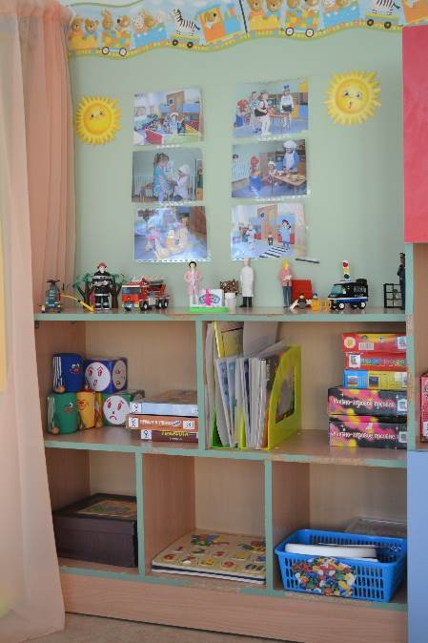
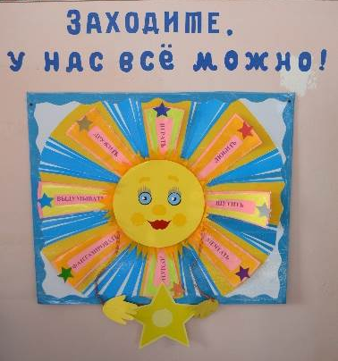
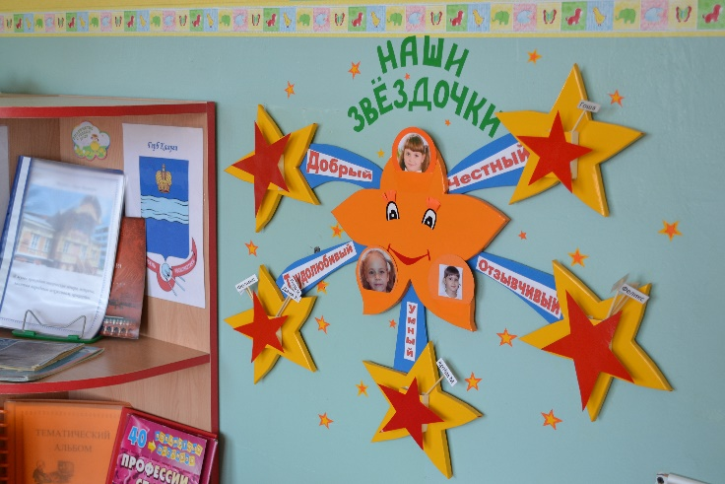
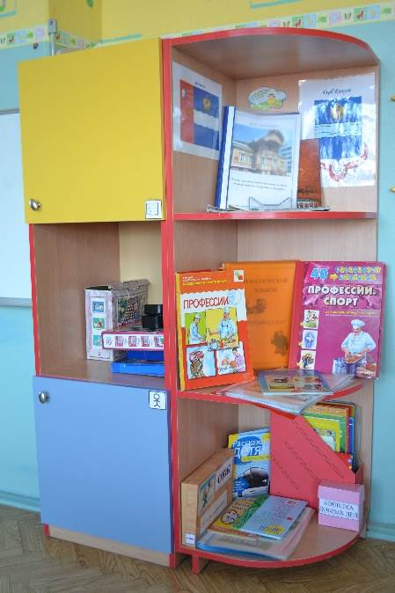
«ОСОБЕННОСТИ ПОСТРОЕНИЯ РАЗВИВАЮЩЕЙ ПРЕДМЕТНО – ПРОСТРАНСТВЕННОЙ СРЕДЫ
ПО ОБРАЗОВАТЕЛЬНОЙ ОБЛАСТИ «СОЦИАЛЬНО-КОММУНИКАТИВНОЕ РАЗВИТИЕ»

Slide 2


3.3. Требования к развивающей
предметно-пространственной среде
3.3.2. Развивающая предметно-пространственная среда должна обеспечивать возможность общения и совместной деятельности детей (в том числе детей разного возраста) и взрослых, двигательной активности детей, а также возможности для уединения.
3.3.3. Развивающая предметно-пространственная среда должна обеспечивать:
реализацию различных образовательных программ;
в случае организации инклюзивного образования - необходимые для него условия;
учет национально-культурных, климатических условий, в которых осуществляется образовательная деятельность;
учет возрастных особенностей детей.

Slide 3
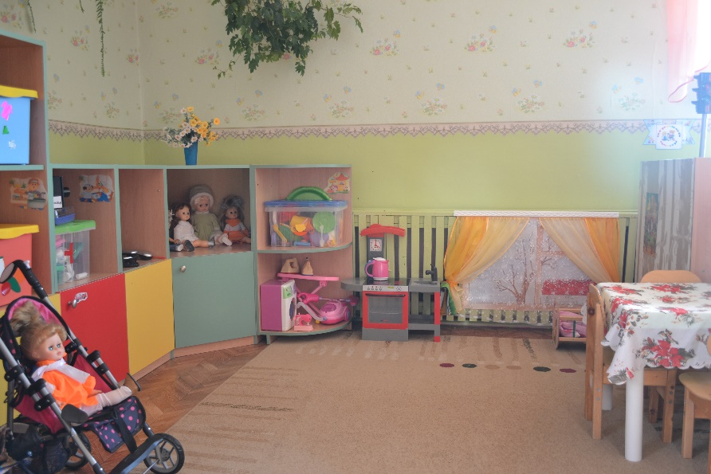
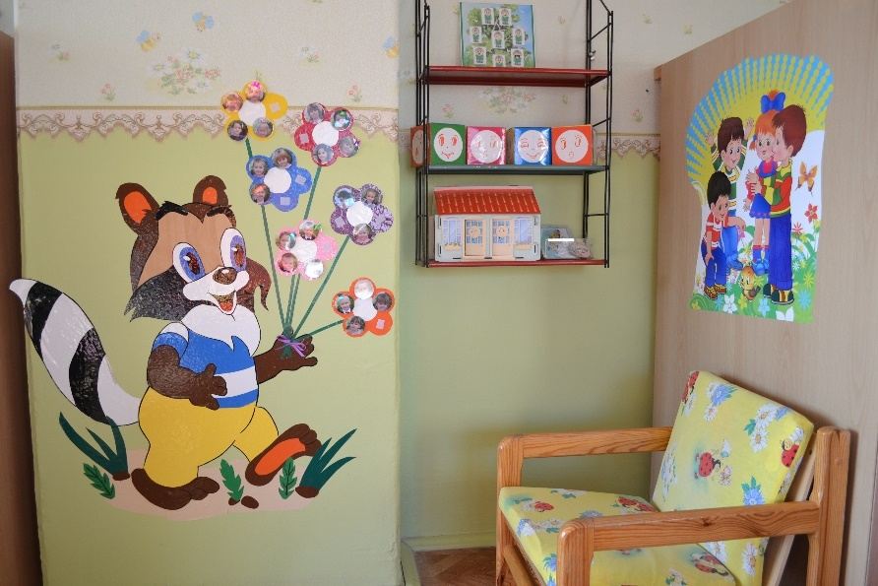
Развивающая предметно-пространственная среда – это совокупность условий, оказывающих прямое и косвенное влияние на всестороннее развитие ребенка, состояние его физического и психического здоровья, успешность его дальнейшего образования, а также на деятельность всех участников образовательного процесса ДОО.

Slide 4
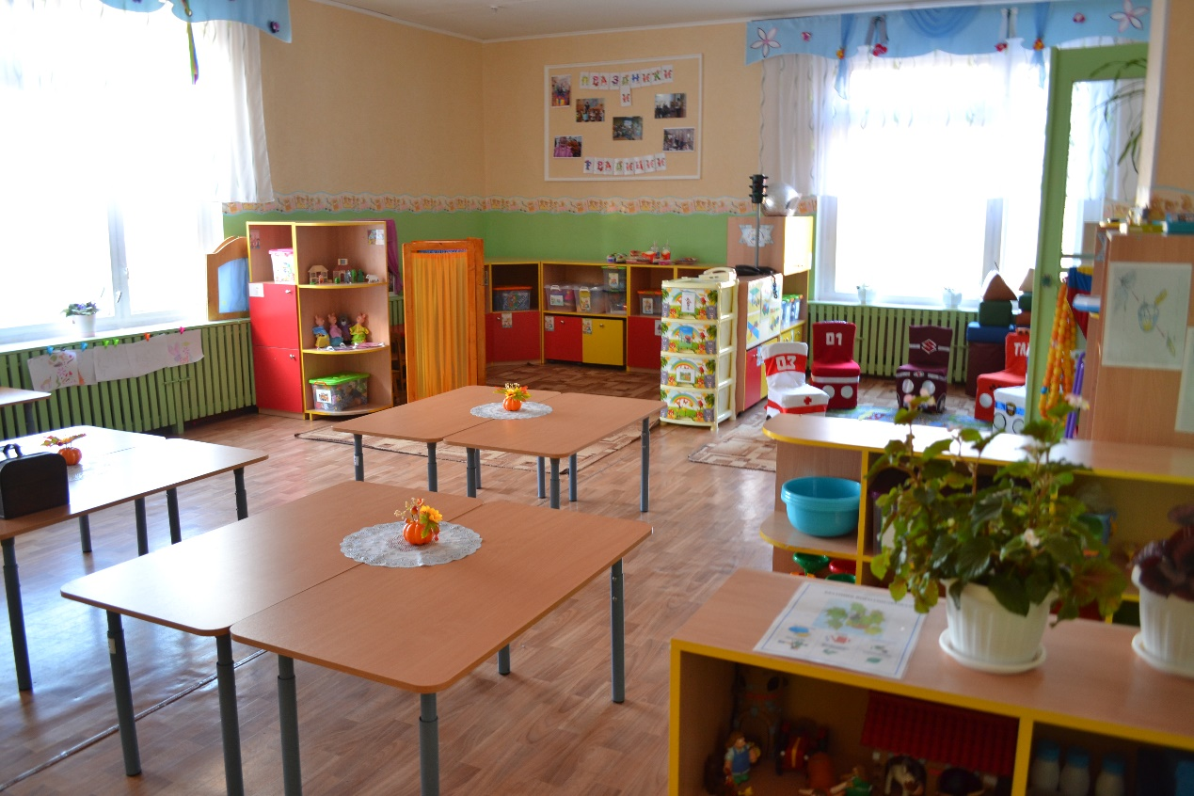
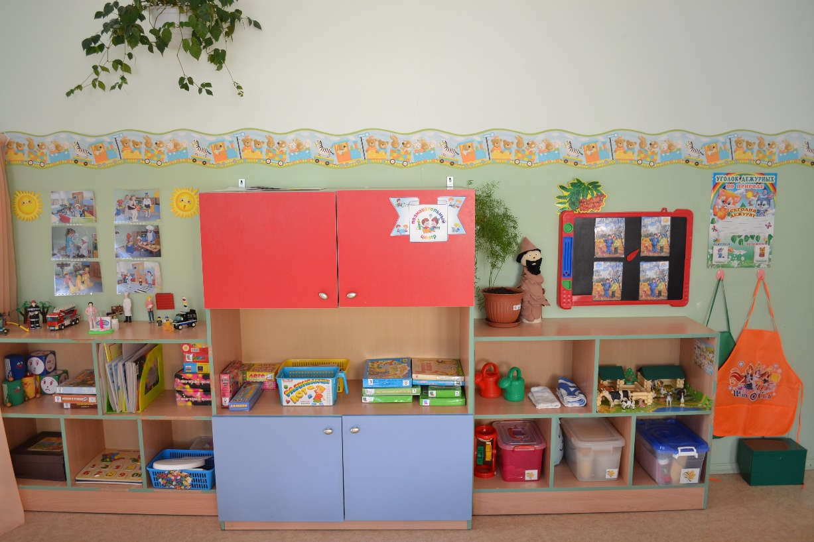
Насыщенность

Slide 5
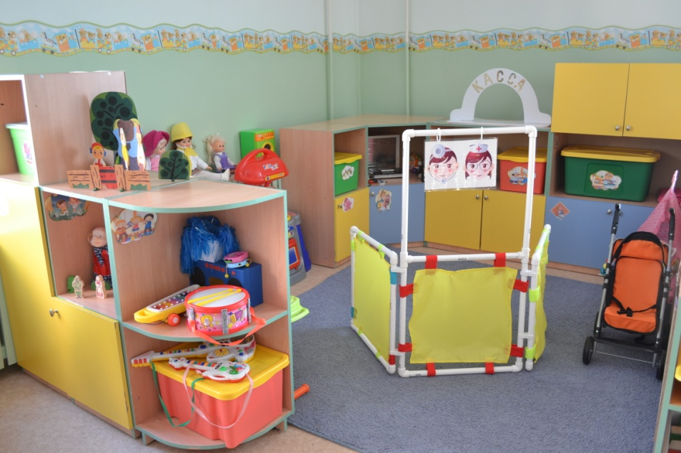
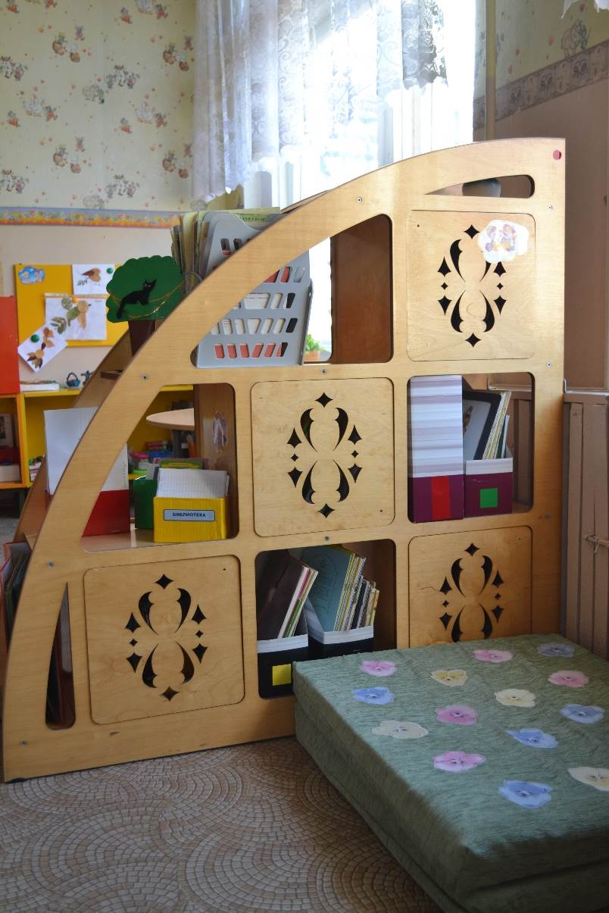
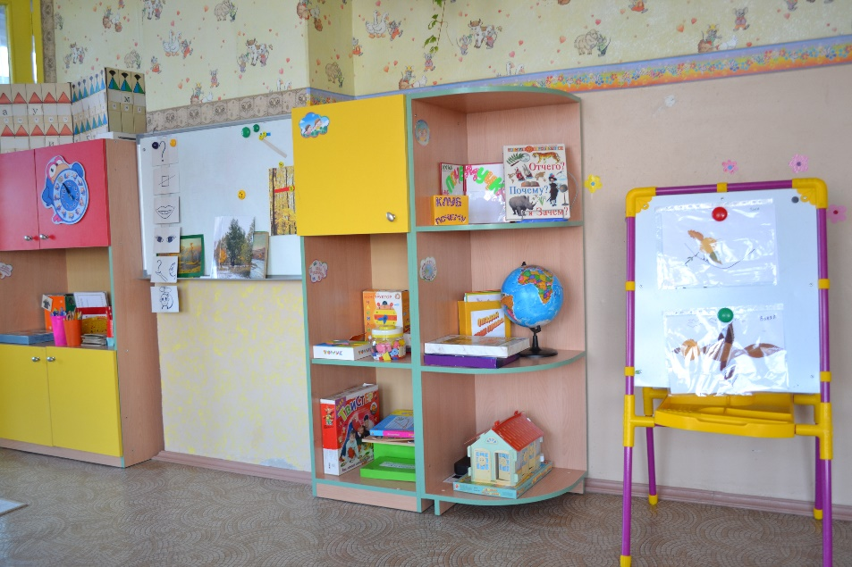
Трансформируемость
Полифункциональность

Slide 6
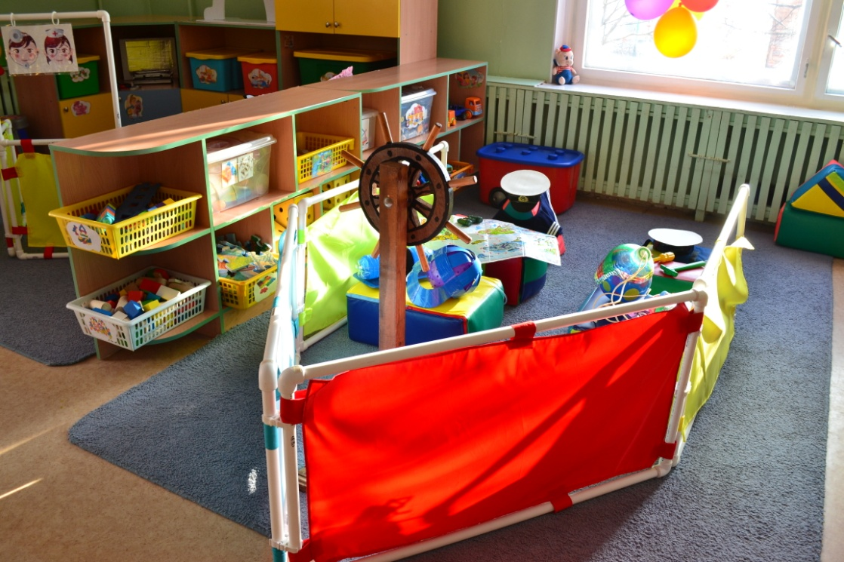
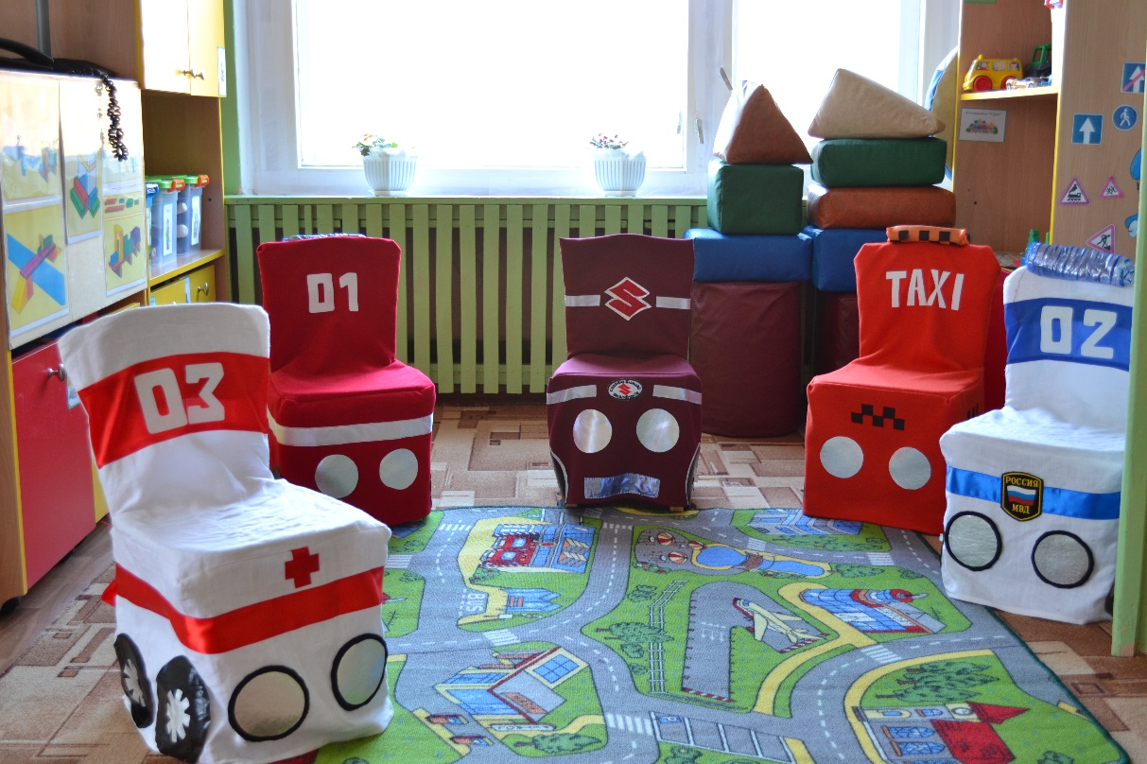
Полифункциональность

Slide 7
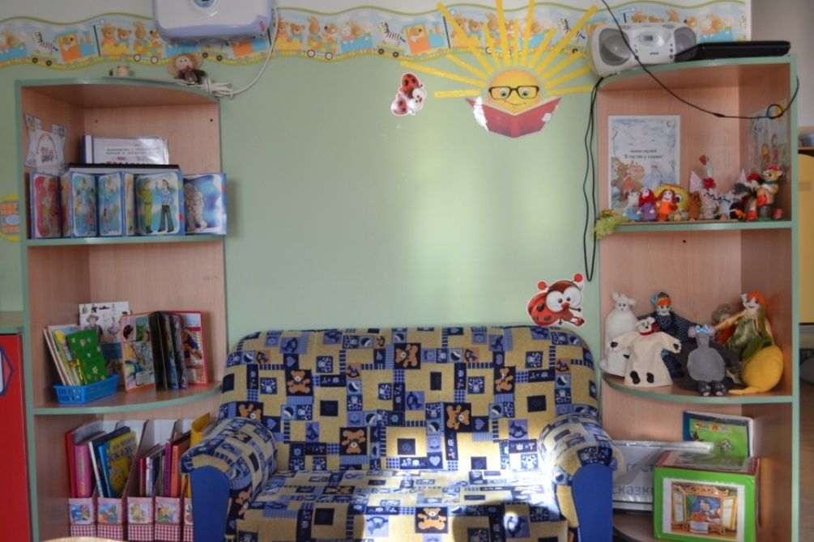
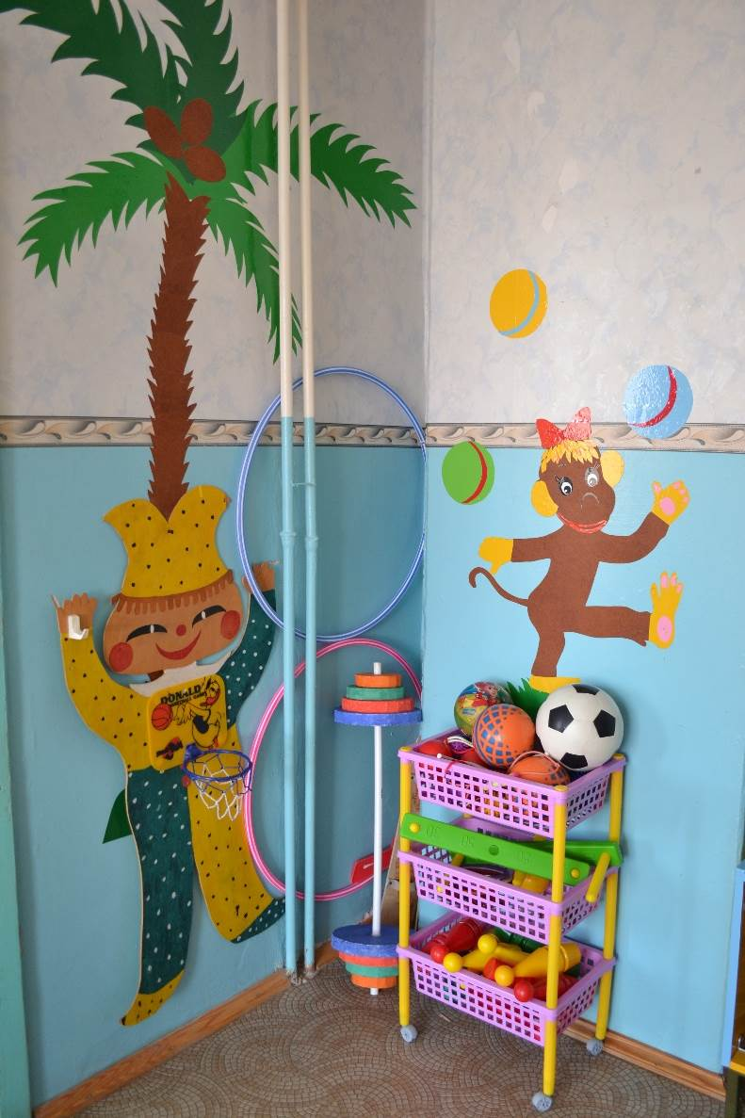
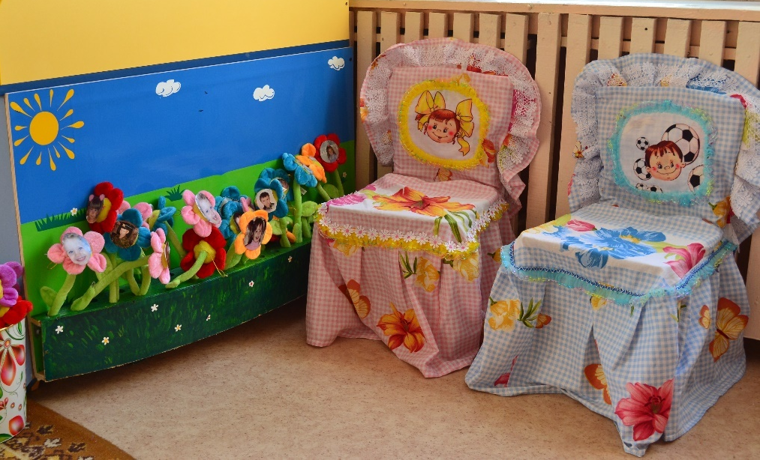
Вариативность

Slide 8
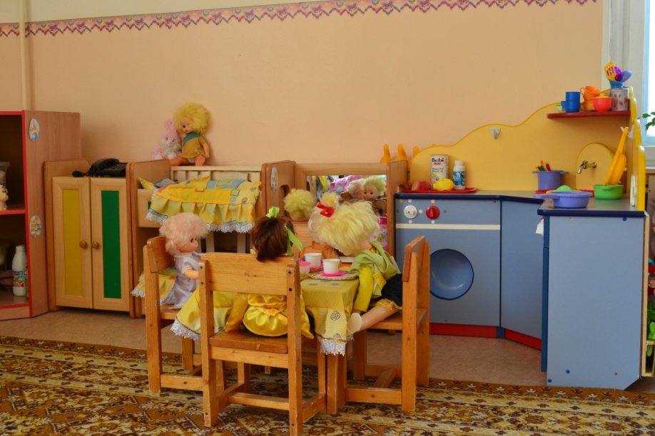
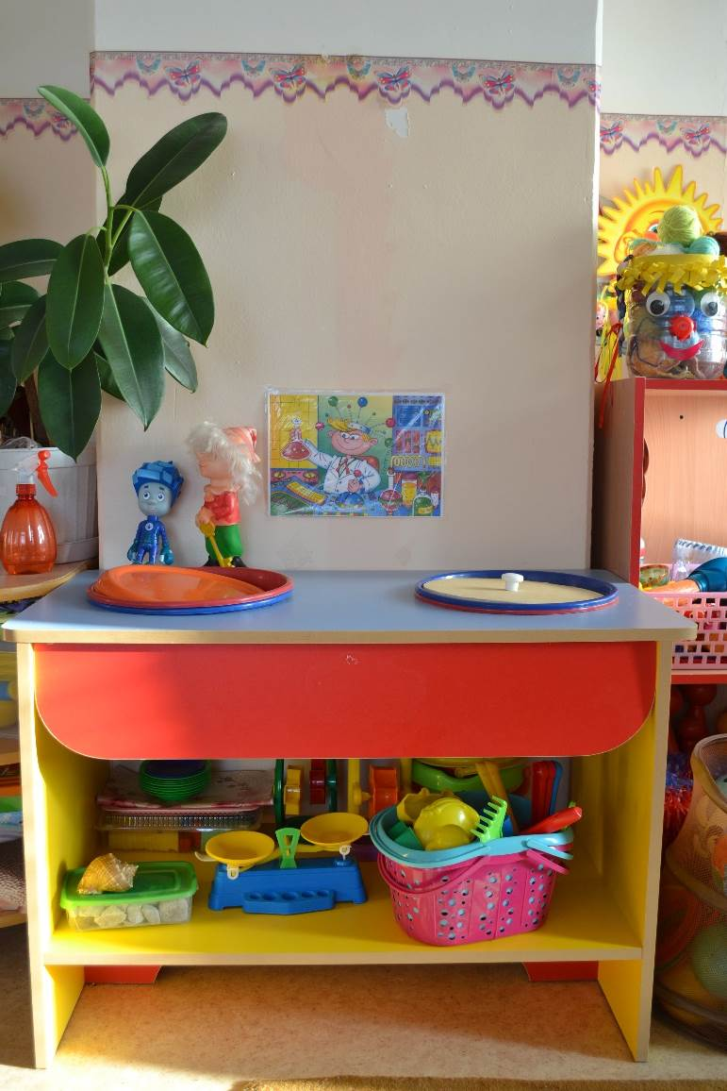
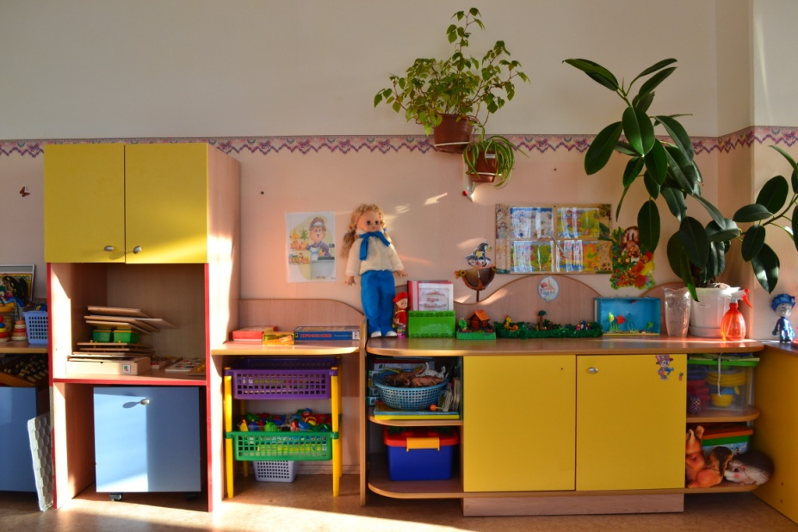
Доступность

Slide 9
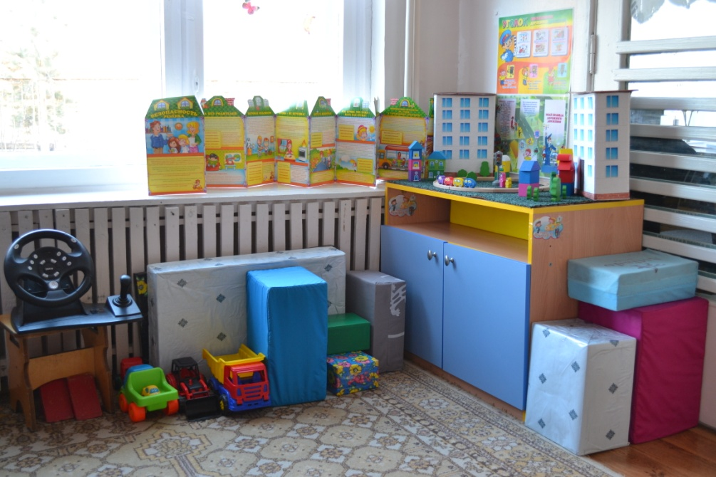
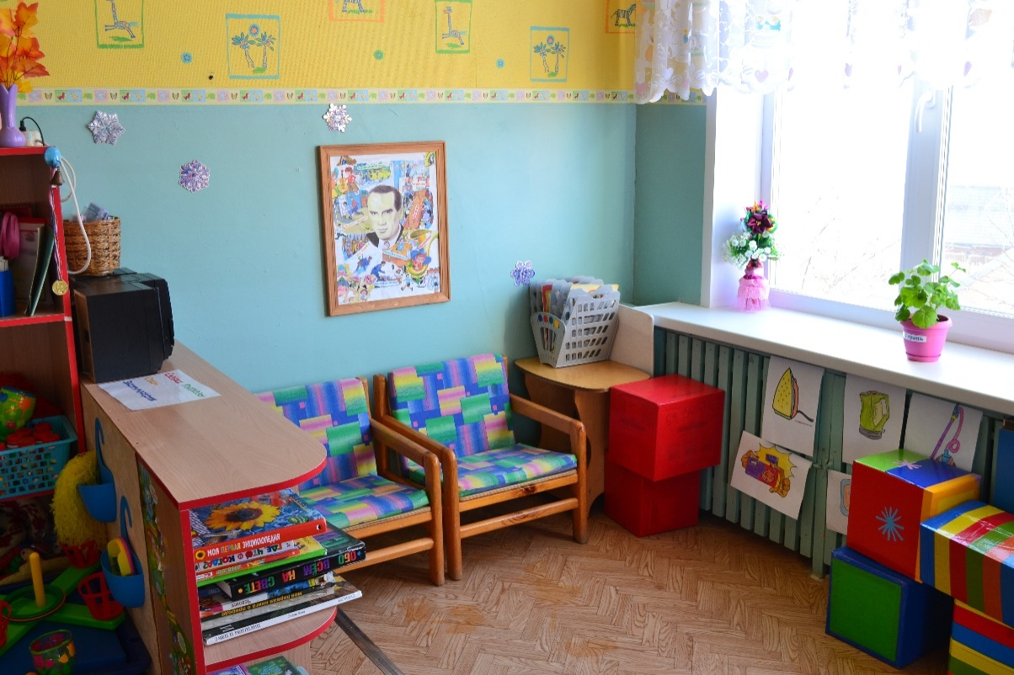
Безопасность

Slide 10
Алгоритм проектирования образовательной среды
1. Изучить возрастные и индивидуальные особенности детей.
2. Определить цели и задачи в соответствии с ООП ДО.
3. Изучить требования реализуемой ООП ДО к организации РППС на конкретном возрастном этапе.
4. Определить пространственное размещение объектов.
5. Разместить мебель и крупное оборудование.
6. Продумать насыщенность каждого уголка.
7. Продумать последовательность внесения изменений с учётом Программы, положительной динамики развития.

Slide 11

Социально-коммуникативное развитие направлено на
усвоение норм и ценностей, принятых в обществе, включая моральные и нравственные ценности;
развитие общения и взаимодействия ребёнка с взрослыми и сверстниками;
становление самостоятельности, целенаправленности и саморегуляции собственных действий;
развитие социального и эмоционального интеллекта, эмоциональной отзывчивости, сопереживания,
формирование готовности к совместной деятельности со сверстниками,
формирование уважительного отношения и чувства принадлежности к своей семье и к сообществу детей и взрослых в Организации;
формирование позитивных установок к различным видам труда и творчества;
формирование основ безопасного поведения в быту, социуме, природе.

